Slide 1
8e Module:
Déployez un modèle dans le Cloud
Open Classrooms – Parcours Datascience
Vincent GAGNOT

Slide 2
Objectifs, axe de l’analyse…………………………………………………..3
Données disponibles.………………………………………………………….4
Process de traitement des images………………………………………5
Intégration dans l’environnement Big Data…………………………8
Application dans l’environnement Big Data ………………..……..11
Résultats……………….……………………………………………………………12
Conclusion………………………………………………………………………….13
J’aurais pu/aimé faire……………………………………………………......14
Slides supplémentaires…………………………………………………......15

Slide 3
Objectifs et axe de l’analyse
Notre start-up souhaite lancer une application dont la fonction principale serait la reconnaissance visuelle de fruits (via un algorithme de classification).
Une forte augmentation des volumes de données est à prévoir après le lancement de l’application.
La mission qui nous est confiée consiste à:
Développer une première chaîne de traitement des données, qui comprendra le preprocessing et une étape de réduction de dimension,
Intégrer le traitement dans un environnement Big Data (Pyspark, architecture adaptée, par exemple sous AWS).

Slide 4
Données disponibles
Notre matière première, une base de données comprenant:
  Partition training: 131 dossiers (un dossier par fruit), 67692 images (un fruit par image),
  Partition test : 131 dossiers (un dossier par fruit), 22688 images(un fruit par image),
  Partition test multiples fruits: 103 images.
On peut associer une étiquette à chaque image, grâce à l’arborescence des fichiers.

Slide 5
Process de traitement des images
Objectif 1: Développer une première chaîne de traitement des données, qui comprendra:
  le preprocessing,
  une étape de réduction de dimension.
On peut simplifier la problématique du preprocessing en réalisant les 2 étapes en une seule opération, en recourant au Transfer Learning.
ResNet50 est un modèle de classifieur déjà entraîné sur plus d’un million d’image, qui peut attribuer à une image une catégorie parmi un millier possibles.
Il a une profondeur de 50 layers.
Au lieu d’utiliser les catégories pour lequel ResNet50 a été pré-entraîné, on utilisera sa capacité à:
  Identifer des features à partir des images (preprocessing),
  Arriver à un nombre défini de dimensions à un layer donné (réduction de dimension)
  Dans notre cas, on s’arrêtera à l’avant-dernière couche, où on obtiendra 2048 dimensions.

Slide 6
Process de traitement des images
Schématisation du traitement:
ResNet50
Redimensionnement
&
Vectorisation
Zero Pad
Couche -2
Couches de convolution
Vecteur(s)
Dim. 2048
Image(s)
(…)
(…)

Slide 7
Intégration dans l’environnement Big Data
Objectif 2: Intégrer le traitement dans un environnement Big Data.
Problématique: « Vous devrez tenir compte dans vos développements du fait que le volume de données va augmenter très rapidement après la livraison de ce projet. »
Solution proposée: « Vous développerez donc des scripts en Pyspark et utiliserez par exemple le cloud AWS pour profiter d’une architecture Big Data (EC2, S3, IAM), basée sur un serveur EC2 Linux.»
Volume de données important (et croissant!)
Calcul distribué!

Slide 8

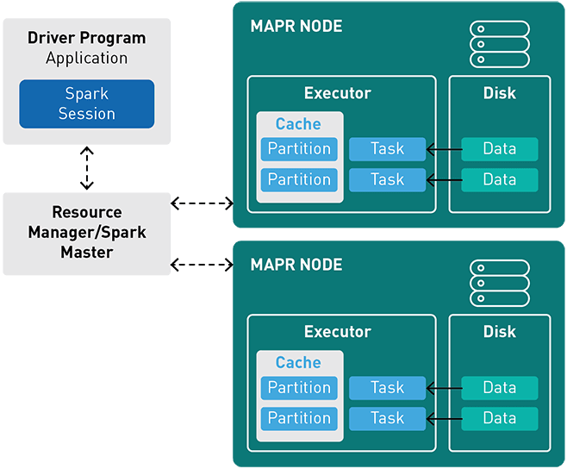
Intégration dans l’environnement Big Data
Fonctionnement schématisé de Spark:
Apache Spark est un framework de calcul distribué en open source.
Les avantages de Spark:
  facilité d’usage (rendant par exemple le parallélisme transparent pour l’utilisateur)
  rapidité (permettant de réduire le nombre de lectures et écriture sur le disque)
  Résilience (grâce au format RDD, on se protège des pannes)
Pyspark est l’interface de programmation de Spark pour Python.
Auteur: Carol McDonald, developer.hpe.com

Slide 9
Intégration dans l’environnement Big Data
Les composants AWS choisis pour accomplir notre tâche sont:
S3 (Simple Storage Service) : Service de stockage et de distribution de fichiers.
EC2 (Elastic Compute Cloud) : Ce service permet de gérer des serveurs sous forme de machines virtuelles dans le cloud.
C’est une offre d’IaaS (Infrastructure as a Service).
EMR (Elastic Map Reduce): Plateforme de cluster gérée qui simplifie l'exécution des infrastructures de données massives, telles que Hadoop ou Spark.
EMR peut transformer et déplacer de grandes quantités de données vers S3, et exécuter des travaux sur des instances Amazon EC2.
C’est une offre de PaaS (Platform as a Service).

Slide 10
Intégration dans l’environnement Big Data
Utilisateur
Jupyterhub
Gestion des accès
IAM
EMR
Instance Driver
EC2
Stockage des images à retraiter
et des résultats
S3
Instance Worker
Instance Worker
EC2
EC2

Slide 11
Application dans l’environnement Big Data
Les étapes à suivre pour aller jusqu’à la fin du projet sont :
Charger les données sur S3 (on peut utiliser Boto3)
Paramétrer le Cluster:
    Choisir la version d’EMR
    Choisir les packages pré-installés, soit parmi la sélection proposée (page 1 du paramétrage), soit un fichier de Bootstrap (page 4),
    Choisir le type et le nombre d’instances EC2,
    Entrer d’autres données de configuration, si besoin , via un fichier json
    Indiquer le jeu de clés EC2 à utiliser
Activer la connection web puis lancer JupyterHub
Exécuter le notebook préparé en local, et sauvegarder le résultat
Récupérer l’output dans S3, puis le contrôler.

Slide 12
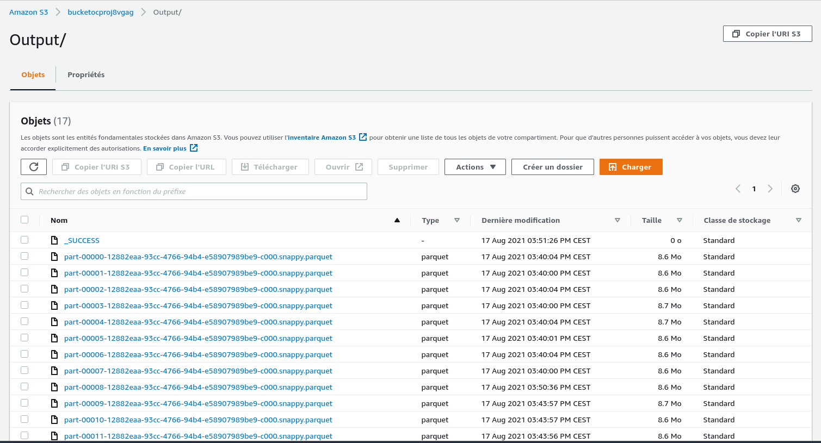
Résultats
Output disponible sur
S3, au format parquet:
Temps d’exécution: entre 3 et 4 fois plus rapide sur le cloud qu’en local pour un petit échantillon (je n’ai fait que quelques tests)
Temps de traitement en quelques minutes pour un volume non traitable en local (20 000+ images).

Slide 13
Conclusion
On a mis en place un process comprenant preprocessing et réduction de dimension en calcul distribué, applicable sur le Cloud, en utilisant Spark.
Le calcul distribué nous fait gagner du temps par rapport à une exécution locale, et nous permet de traiter de plus grands volumes de données.
La solution EMR est relativement simple d’application et rapide à mettre en place.

Slide 14
J’aurais pu/aimé faire
Aller jusqu’au bout!
Explorer les différentes options proposées par EMR .
Par exemple, le nombre et le type d’instances.
Chercher et tester d’autres solutions techniques.
Celle que j’ai utilisée fonctionne. Aurais-je pu trouver une solution facile plus performante?

Slide 15
Slides supplémentaires

Slide 16
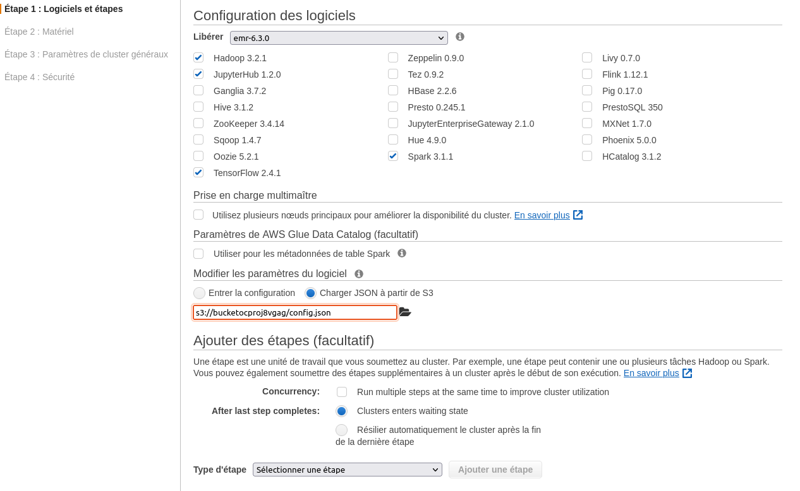

Paramétrisation session EMR 1/4
Pour pouvoir ouvrir et utiliser les notebooks directement sur S3 et pas seulement sur EC2

Slide 17
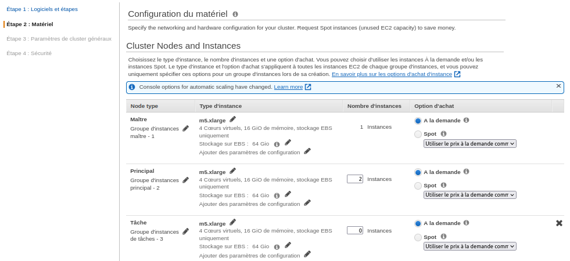
Paramétrisation session EMR 2/4

Slide 18
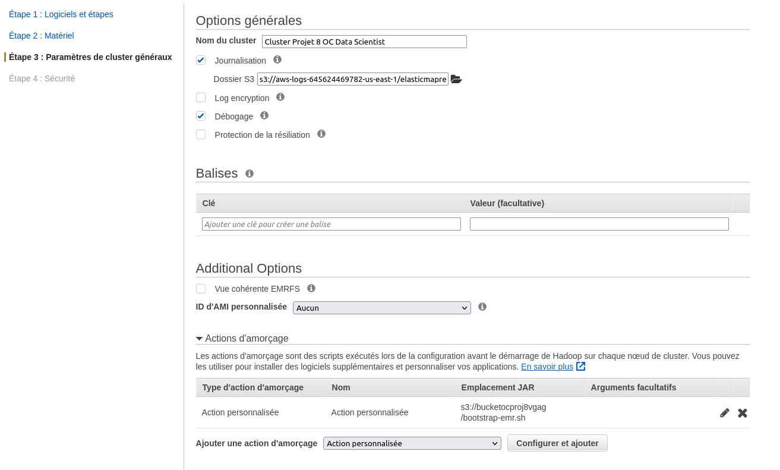
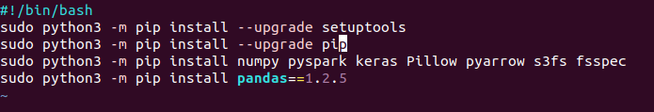
Paramétrisation session EMR 3/4
A choisir
Pour me permettre de résilier la session à tout moment
J’installe sur les instances EC2 des packages nécessaires et non proposés à l’étape 1

Slide 19
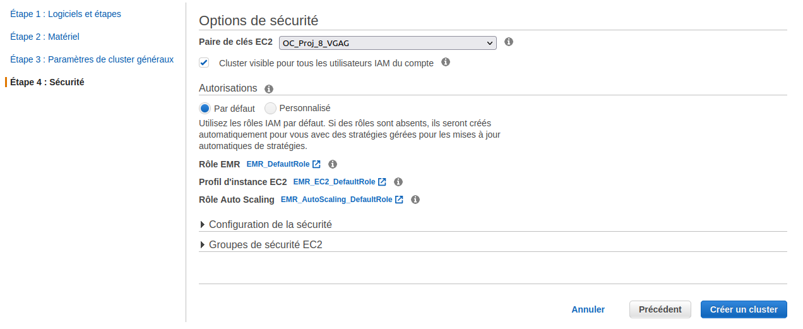
Paramétrisation session EMR 4/4

Slide 20
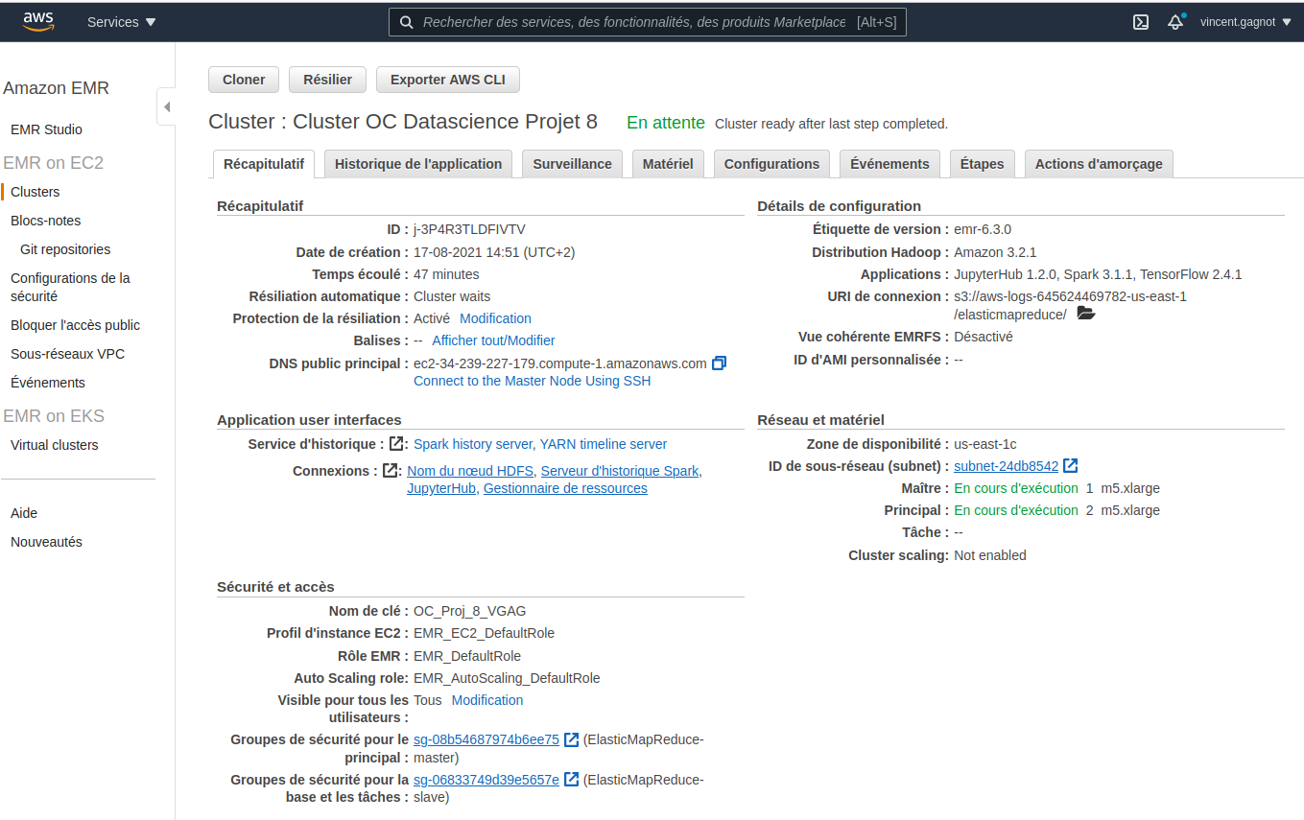
Cluster en fonctionnement

Slide 21
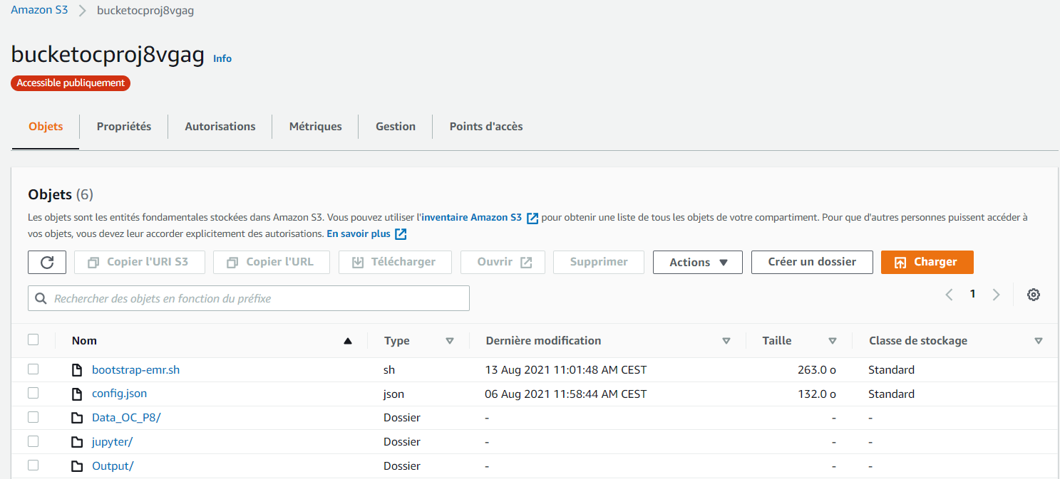
Stockage S3

Slide 22
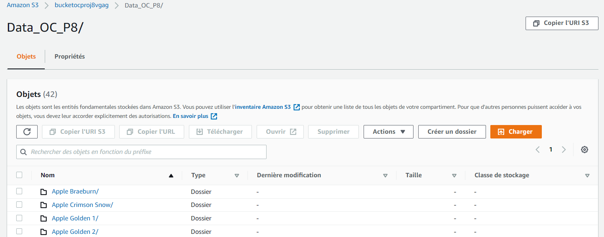
Stockage S3

Slide 23
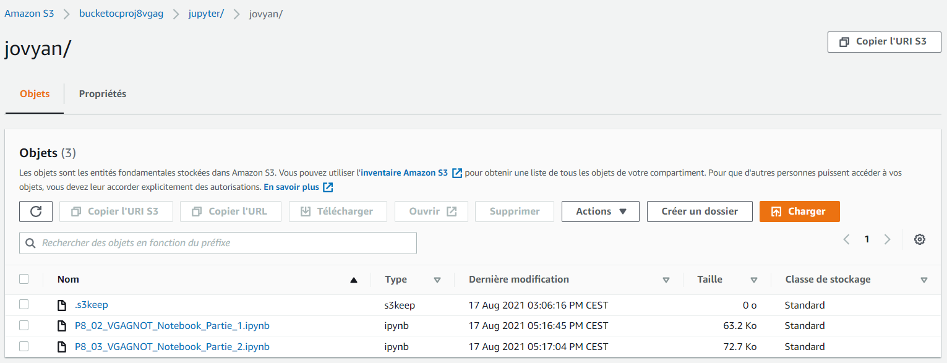
Stockage S3

Slide 24
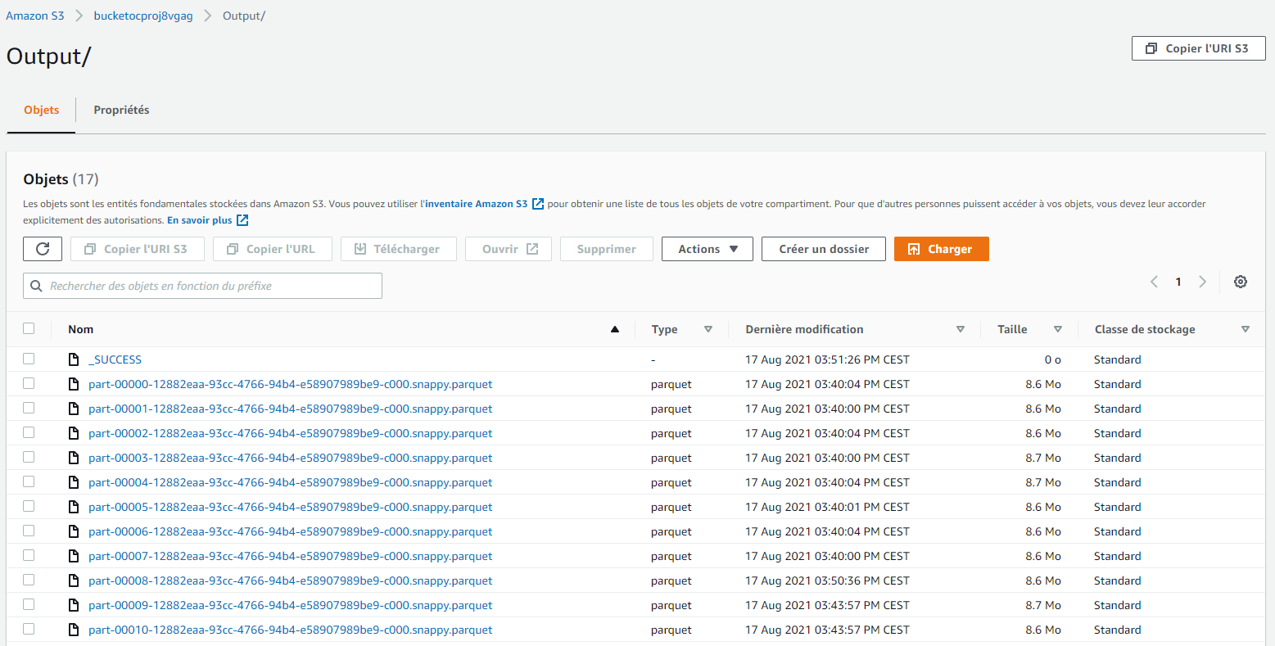
Stockage S3

